Slide 1
Paramétrage du Deeplink en 4 étapes !

Slide 2
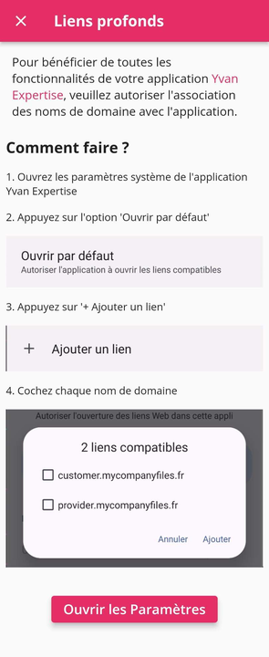
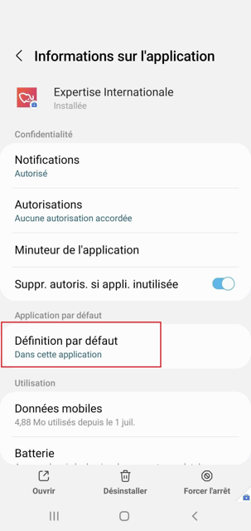
1 - Ouvrir les paramètres
Ici, il suffit de cliquer sur le bouton “Ouvrir les paramètres” en bas de la page d’explication qui s’affiche à l’ouverture de l’application.
2 - Aller dans “Ouvrir par défaut” ou “Application par défaut”
Selon votre smartphone Android, le nom du paramétrage peut différer, c’est soit “Ouvrir par défaut” ou “Application par défaut”.

Slide 3
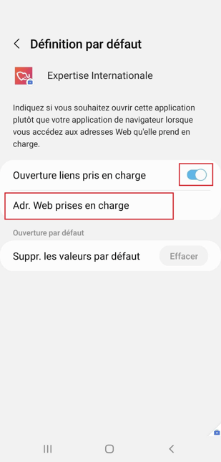
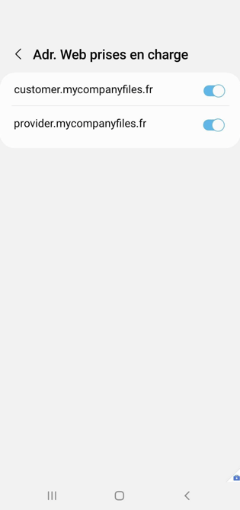
3 - Appuyer sur “+ Ajouter un lien”
Idem, selon votre smartphone, le nom de ce paramètre peut aussi s’appeler “Adresse web prise en charge”.
4 - Cocher chaque nom de domaine
Il suffit dans cette dernière étape de bien cocher les sites qui sont affichés ici.

